Slide 1
CHỦ ĐỀ 8
PHÉP NHÂN, PHÉP CHIA
BÀI 45
LUYỆN TẬP CHUNG

Slide 3

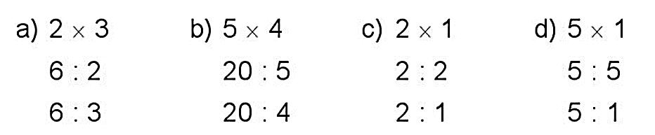
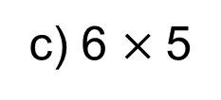
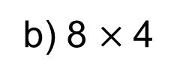
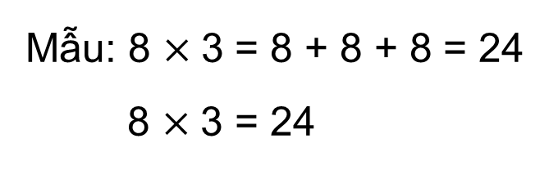
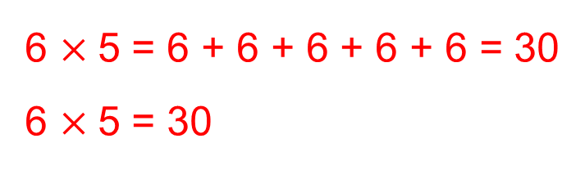
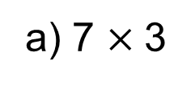
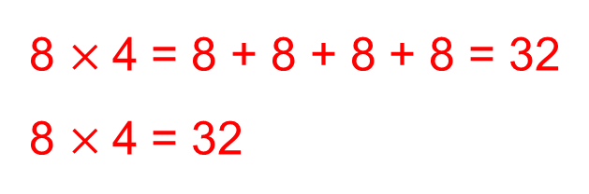
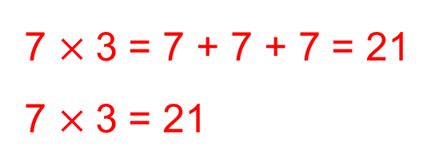
= 6
= 20
= 2
= 5
= 3
= 4
= 1
= 1
1
Tính nhẩm.
= 2
= 5
= 2
= 5
2
Viết tích thành tổng rồi tính (theo mẫu).
a) 7 $×$3
Mẫu: 8 $×$3 = 8 + 8 + 8 = 24
8 $×$3 = 24
7 $×$3 = 7 + 7 + 7 = 21
7 $×$3 = 21
b) 8 $×$4
c) 6 $×$5
8 $×$4 = 8 + 8 + 8 + 8 = 32
8 $×$4 = 32
6 $×$5 = 6 + 6 + 6 + 6 + 6 = 30
6 $×$5 = 30

Slide 4
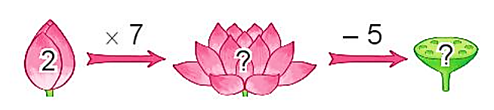
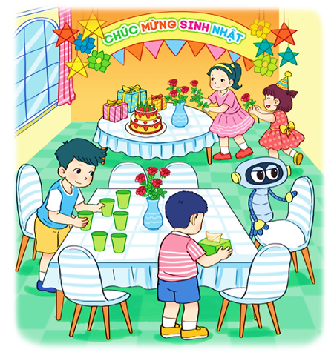
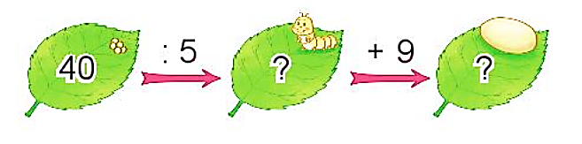

3
a)
14
9
Số
?
8
17
b)
4
Khi chuẩn bị cho buổi sinh nhật, mỗi lọ hoa Mai cắm 5 bông hoa. Hỏi 2 lọ hoa như vậy Mai cắm tất cả bao nhiêu bông hoa?
Bài giải
2 lọ hoa như vậy Mai cắm tất cả số bông hoa là:
5 $×$ 2 = 10 (bông)
Đáp số: 10 bông hoa.

